Slide 1
웹서버프로그래밍 8강 댓글 게시판
Kopo08 송태양

Slide 2
1. 프로그램 설계

Slide 3
1. 프로세스 설계
글 목록
gongji_list.jsp
글 보기(한 개 항목)
gongji_view.jsp?key=글번호
작성
글 추가(화면)
gongji_new.jsp
댓글 추가화면)
gongji_re.jsp
글 수정/삭제(화면)
gongji_edit.jsp?key=글번호
실행
글 쓰기(동작)
gongji_newinsert.jsp
댓글 쓰기(동작)
gongji_reinsert.jsp
글 수정(동작)
gongji_update.jsp
글 삭제(동작)
gongji_delete.jsp

Slide 4
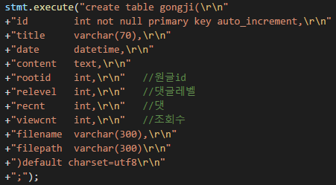
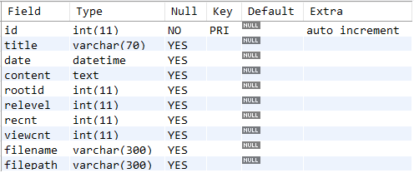
2. 데이터베이스 설계
데이터를 저장하기 위한 데이터베이스 설계
컬럼 | 데이터 타입 | 내용 | 설명
Id | int not null primary key Auto_increment | 글번호 | 게시글을 식별하는 고유 번호이므로 중복x -> primary key 게시글이 생성될 때마다 자동으로 번호 부여 -> auto_increment
title | varchar (70) | 제목 | 게시글 제목이므로 varchar 형식
date | Datetime | 날짜 | 게시글 날짜, 시간 모두 필요하므로 datetime 형식
content | Text | 글내용 | 게시글 내용이므로 text 형식
rootid | Int(11) | 원글id | 댓글이 달리는 원글의 id
Relevel | Int(11) | 댓글 수준 | 댓글의 수준(댓글의 연속도)
Recnt | Int(11) | 댓글 순서 | 댓글의 순서
viewcnt | Int(11) | 조회수 | 게시글의 조회수
Filename | Varchar(300) | 파일명 | 파일의 이름를 저장
filepath | Varchar(300) | 파일경로 | 파일의 경로를 저장

Slide 5
2. 프로그램 구현 - 데이터베이스

Slide 6
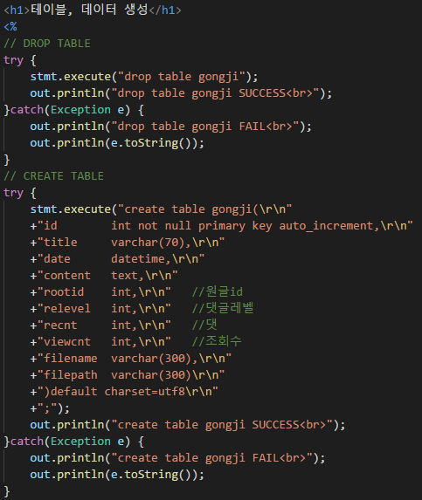
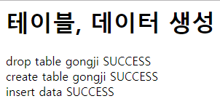
1. 데이터베이스 구현
1. 테이블 삭제
- 테이블을 여러 번 삭제할 것이므로 테이블 삭제를 구현
2. 테이블 생성
- 프로그램의 데이터를 저장할 테이블을 생성.

Slide 7
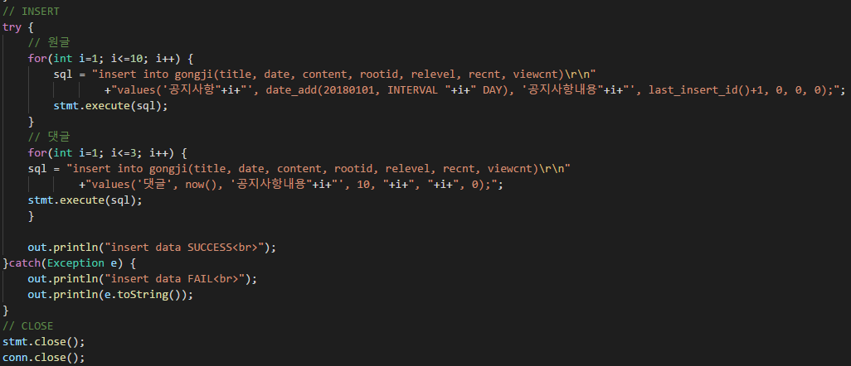
2. 테스트 데이터 입력
1. 테스트 데이터 입력
- 프로그램 테스트에 사용할 데이터를 DB에 저장

Slide 8
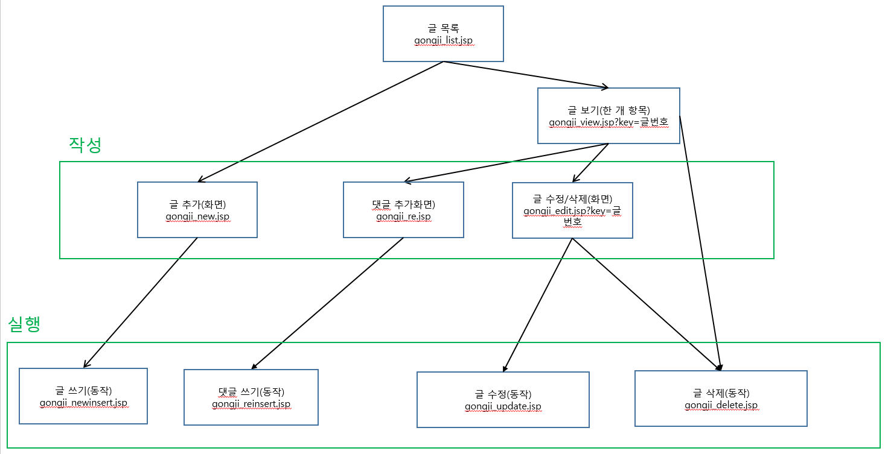
3. 프로그램 구현 - 글 목록(gongji_list.jsp)

Slide 9
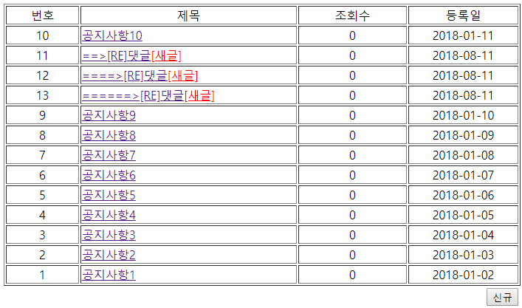
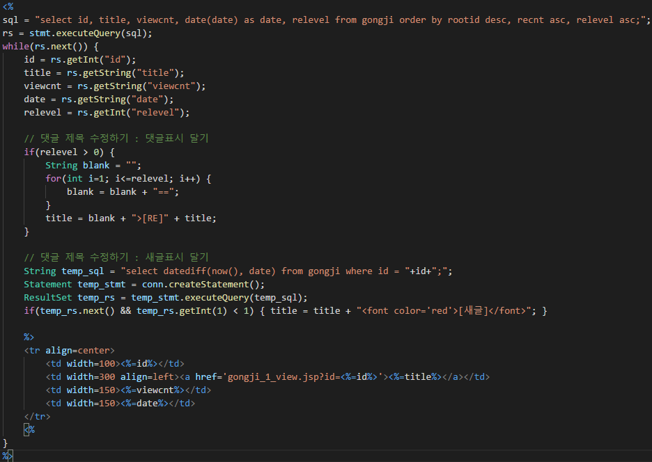
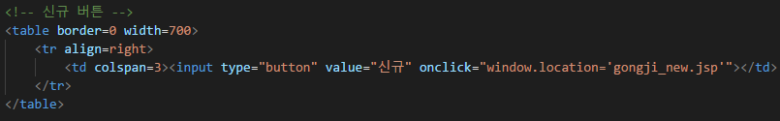
1
2
3
1. 댓글 표시 달기
- 댓글의 댓글수준에 따라 들여쓰기 및 [RE] 표시를 달아줌
2. 새글 표시 달기
- 게시글의 날짜가 오늘 이내일 경우 [새글] 표시를 달아줌.
3. 게시글 출력하기
DBMS에서 각 게시글 데이터를 가져와 출력함.
글을 누르면 alink를 타고 각 게시글로 이동함.
4. 신규 버튼
- 신규 버튼을 누르면 새 글을 작성하는 gongji_new.jsp로 넘어감.
4

Slide 10
3. 프로그램 구현 - 글 쓰기(gongji_new.jsp)

Slide 11
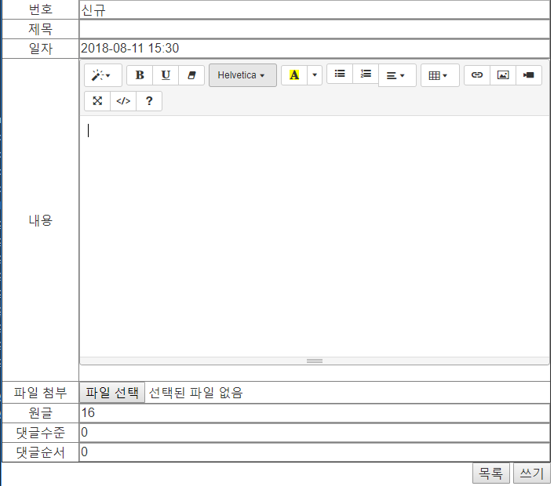
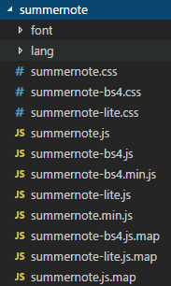
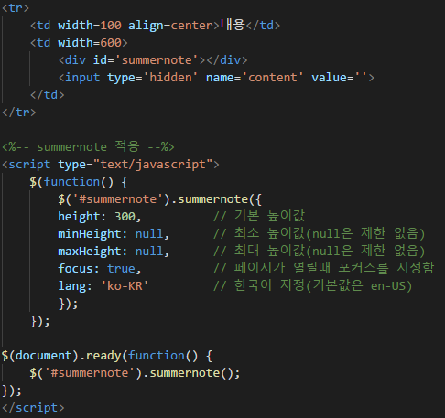
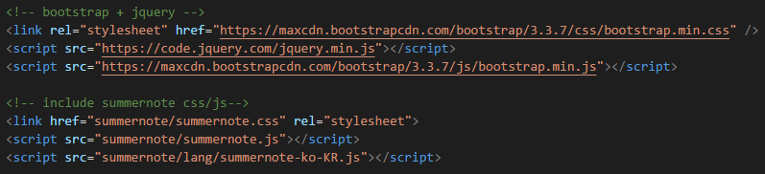
2
1
1. html 에디터 추가하기
1) 오픈소스 html에디터인 summernote를 추가하기 위하여 필요한 소스들을 가져옴
2) html 에디터가 적용될 표의 셀에 id를 주고 summernote를 적용시킴.

Slide 12

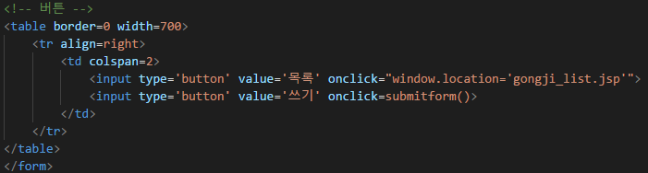
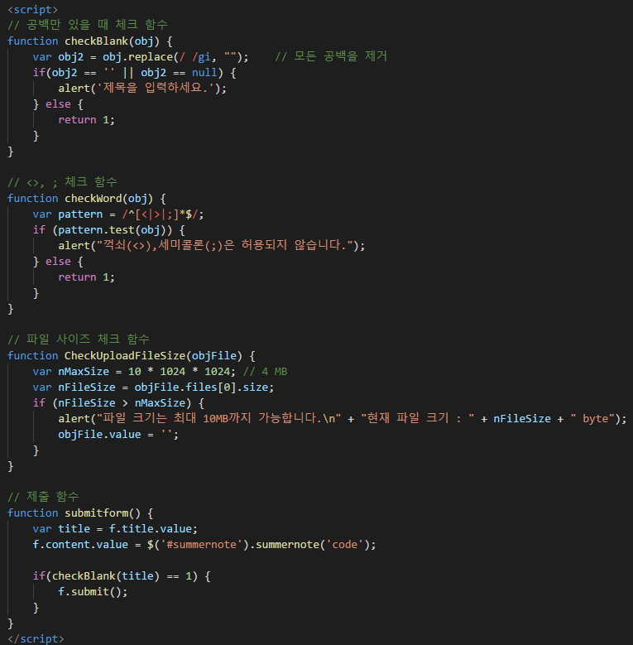
1
2. 버튼
- 목록 : gongji_list.jsp로 연결
- 쓰기 : 입력란에서 작성한 값들을 submi으로 제출함.
3. submit 하기
- 작성한 글을 gongji_newinsert.jsp로 넘겨줌.
- 작성 글, 파일에 대해 제약사항을 체크한 뒤 submit을 실행.
2

Slide 13
3. 프로그램 구현 - 글 쓰기(동작)(gongji_newinsert.jsp)

Slide 14
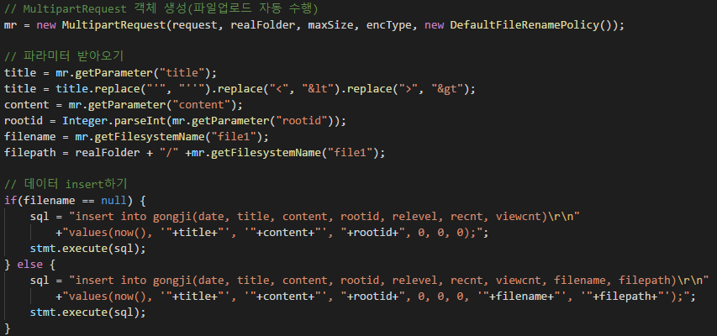

1
1. MultipartRequest 객체 생성
- 파일도 받아와야 하므로 MultipartRequest 객체를 생성하여 파라미터를 받아와야 함.
2. 파라미터 받아오기
- 제목, 내용, 파일명, 파일경로 등의 파라미터를 받아옴.
3. 데이터 insert
- DB에 해당 게시글 데이터를 입력함.
4. 글 작성 화면 출력
- 글이 작성됨을 알리는 글과 목록으로 돌아가는 버튼 출력.
2
3
4

Slide 15
3. 프로그램 구현 - 글 보기(gongji_view.jsp)

Slide 16
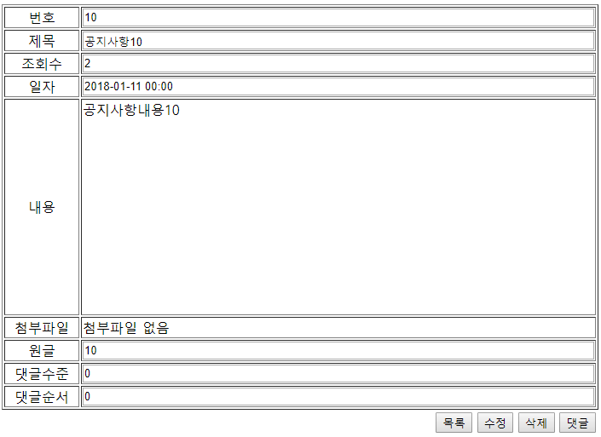
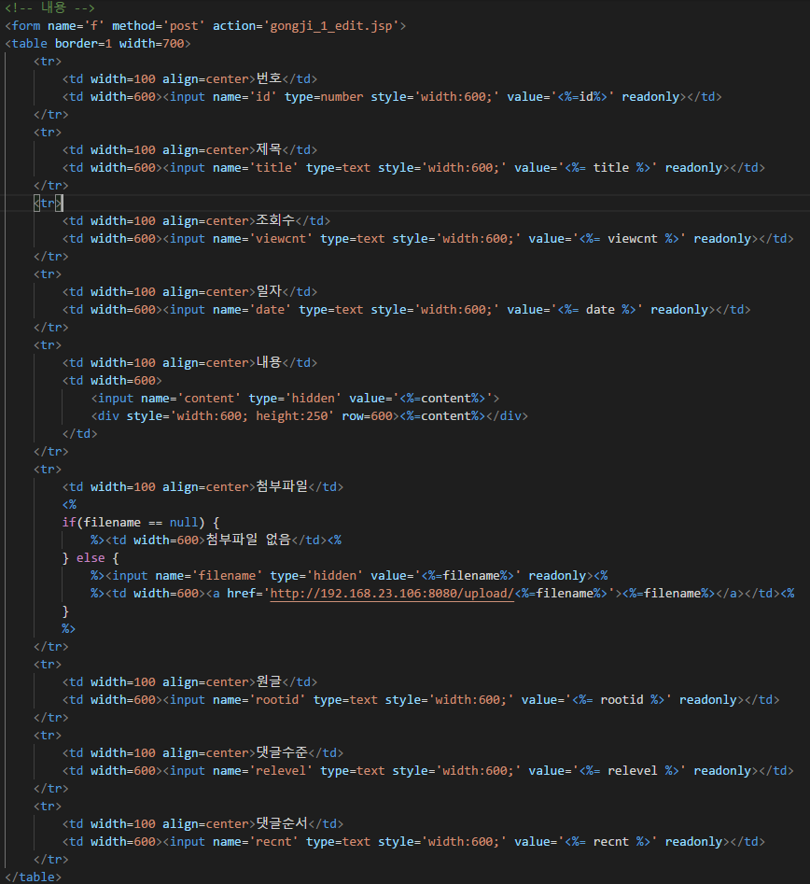
1
2
1. 게시글 보여주기
- DBMS에서 해당 게시글의 데이터를 가져와 출력함.
2. 첨부파일
- 첨부파일이 없을 시 첨부파일 없음, 첨부파일이 있을 시 해당 파일의 위치를 링크함.

Slide 17

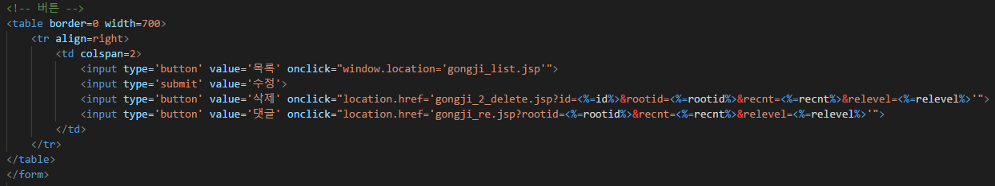
1. 목록
- 게시판 처음의 글 목록 화면으로 이동
2. 수정
- 해당 게시글을 수정하기 위해 가져온 게시글 데이터를 글을 수정하는 페이지인 gongji_edit.jsp로 모두 submit 함.
3. 삭제
- 해당 게시글을 삭제하기 위해 필요 파라미터들을 글을 삭제하는 페이지인 gongji_delete.jsp로 보냄.
4. 댓글
- 해당 게시글에 대한 댓글을 새로 작성하기 위해 필요 파라미터들을 댓글을 작성하는 페이지인 gongji_re.jsp로 보냄.

Slide 18
3. 프로그램 구현 - 글 수정(gongji_edit.jsp)

Slide 19
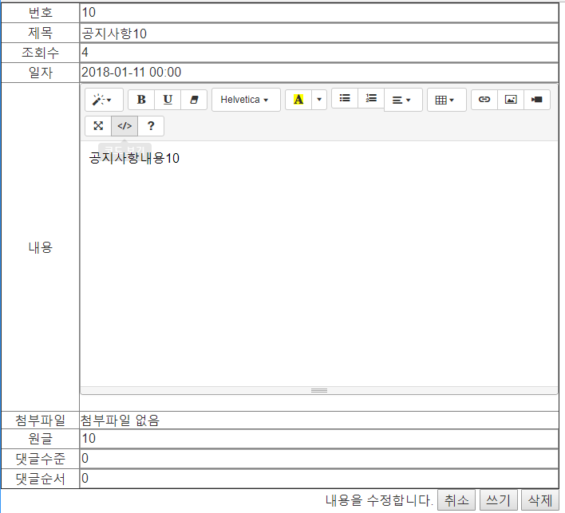
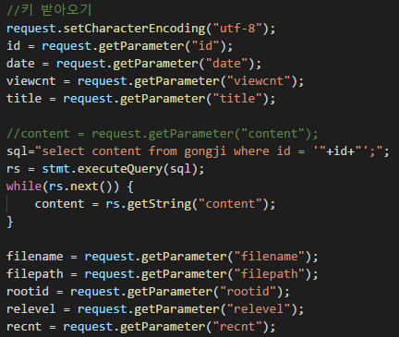
1. 파라미터 가져오기
- 글 보기(gongji_view.jsp)에서 파라미터를 가져옴.

Slide 20
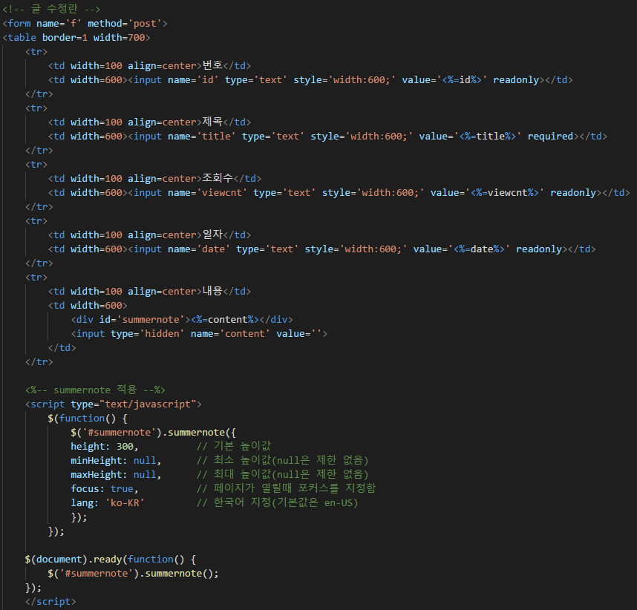
2. 게시글 출력
- 받아온 파라미터들을 출력함.
- 새 글에서와 같이 html 에디터를 적용하여 수정할 수 있도록 함.

Slide 21

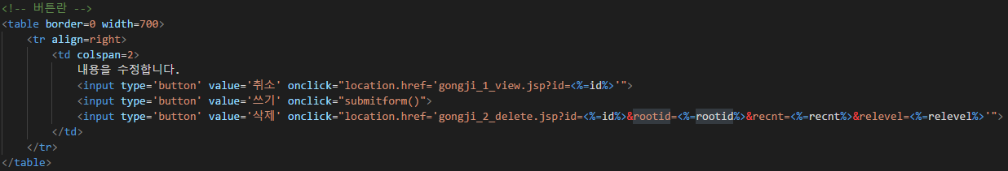
3. 버튼
- 취소 : 글 수정을 취소함(글 보기로 넘어감)
- 쓰기 : 글 수정 동작 페이지(gongji_update.jsp)로 넘어감.
- 삭제 : 글 삭제 동작 페이지(gongji_delete.jsp)로 넘어감.

Slide 22
3. 프로그램 구현 - 글 수정 동작(gongji_update.jsp)

Slide 23
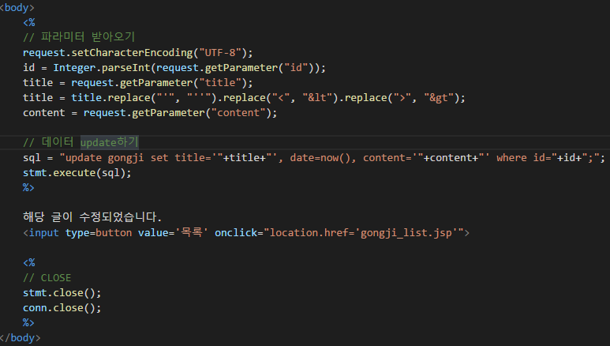
1
1. 파라미터 받아오기
- 글 수정 페이지(gongji_edit.jsp)에서 수정된 게시글에 대한 파라미터 가져옴
2. 데이터 update 하기
- 가져온 파라미터로 DB에서 update 함.
3. 화면 출력
- 글이 수정되었다는 화면과 목록으로 돌아가는 화면 출력
2
3

Slide 24
3. 프로그램 구현 - 글 삭제 동작(gongji_delete.jsp)

Slide 25
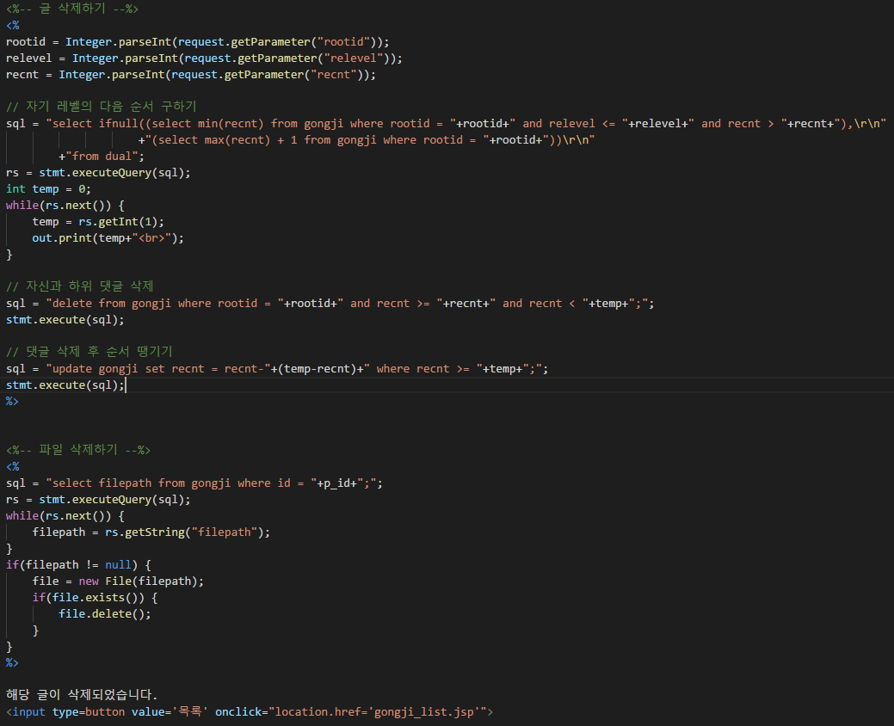
1
1. 글 삭제하기
글을 삭제할 경우 해당 글과 그 하위 댓글은 모두 삭제되도록 함.
- SQL로 삭제 대상 글의 최하위 댓글의 순서를 구함
- 자신과 하위 댓글 모두 삭제
- 댓글 삭제 후 삭제된 댓글들에 대하여 나머지 댓글들의 순서를 당긴다.
2. 파일 삭제하기
- 해당 게시글의 파일도 삭제함.
3. 게시글이 삭제되었다는 화면 출력.
2

Slide 26
3. 프로그램 구현 - 댓글 추가(화면)(gongji_re.jsp)

Slide 27
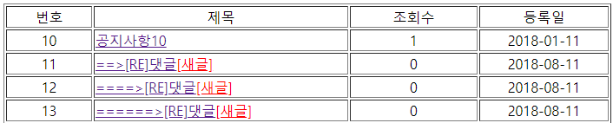
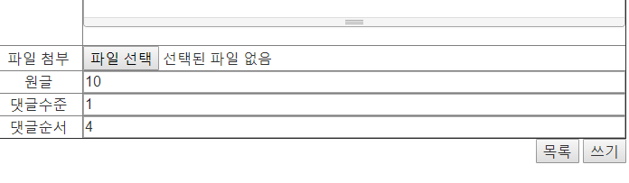
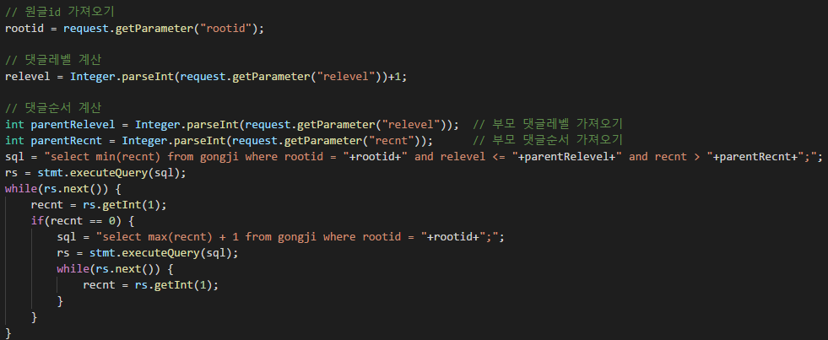
1
- 댓글 추가는 나머지는 신규 추가와 모두 같음.
- 단, 댓글 수준, 댓글 순서가 반영되어져야 하므로 이를 계산하는 로직이 필요.
1) 원글 id
- 댓글이 달리는 글의 뿌리가 되는 글 id
2) 댓글레벨
- 해당 댓글의 수준(기존 글의 댓글 수준 +1)
3) 댓글 순서
- 부모글의 댓글레벨, 댓글순서로 현재 댓글의 댓글순서를 구함.
- 현재 댓글은 부모 하위 글에서 가장 마지막이어야 함.
- 이는 부모 글과 같은 레벨의 다음 글의 순서이다.
- 이를 SQL로 작성하여 해당 댓글의 순서를 계산하여 가져옴.
2
3

Slide 28
3. 프로그램 구현 - 댓글 추가(동작)(gongji_reinsert.jsp)

Slide 29
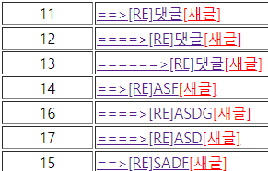
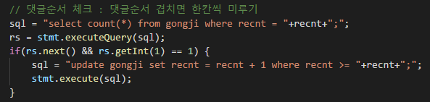


1
2
기존의 새글 작성과 로직은 같음.
1) 단, 댓글의 경우 해당 댓글을 작성하면 그 이후 순서의 댓글들의 순서가 1씩 뒤로 미뤄져야 하므로 해당 로직을 작성.
2) 댓글 작성 후 화면 출력. 목록으로 돌아가는 버튼 출력.

